Slide 1

HĐTN 3
Chủ đề 9:
An toàn trong cuộc sống
Tuần 35

Slide 2



KHỞI ĐỘNG
Theo em, việc đảm bảo an toàn trong lao động có vai trò gì?

Slide 3


Ấn để đến trang sách

Slide 4

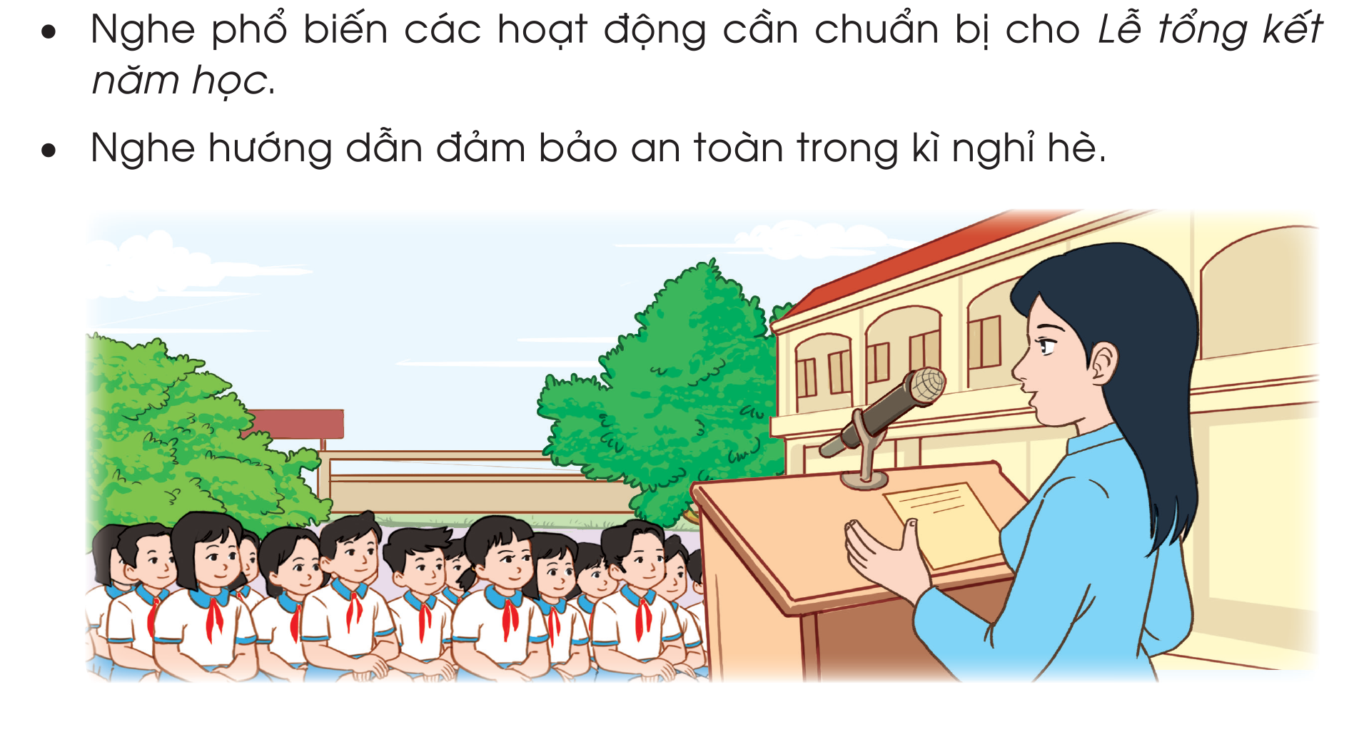

Slide 5

Ấn để đến trang sách

Slide 6


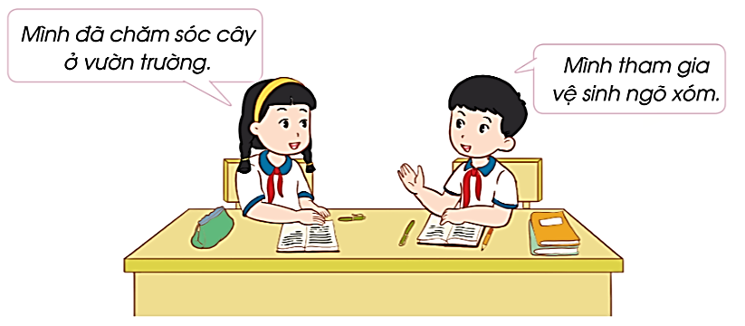
Hoạt động 1: Nhận diện về an toàn trong lao động
Các em hãy chia sẻ về các hoạt động lao động do nhà trường hoặc địa phương tổ chức mà mình đã tham gia.

Slide 7

Các nhóm thảo luận về những lưu ý đảm bảo an toàn trong lao động và ghi lại vào phiếu thảo luận theo mẫu sau:
AN TOÀN TRONG LAO ĐỘNG
Hoạt động | Lưu ý an toàn
Quét dọn vệ sinh | Đeo khẩu trang và găng tay
? | ?
? | ?

Slide 8


KẾT LUẬN
Khi tham gia hoạt động, các em hãy nhớ lưu ý đảm bảo an toàn cho bản thân và mọi người xung quanh.

Slide 9

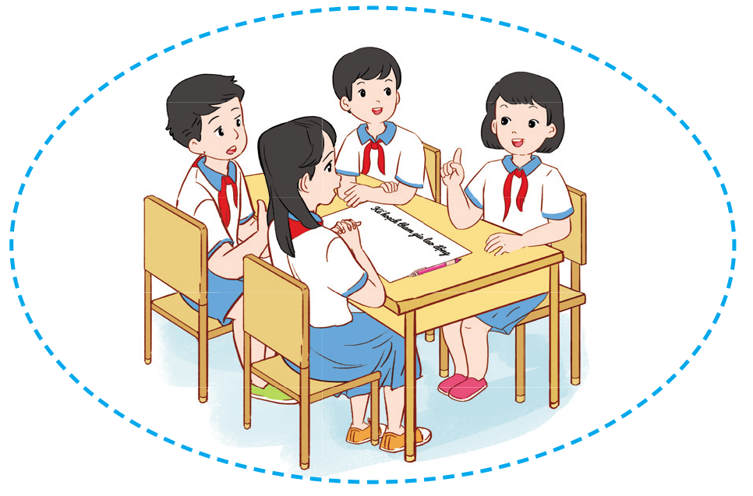
Hoạt động 2: Thực hành xây dựng kế hoạch tham gia lao động đảm bảo an toàn tại gia đình và địa phương
Nhiệm vụ 1: LÀM VIỆC NHÓM
Các nhóm thảo luận để xây dựng kế hoạch tham gia lao động tại gia đình và địa phương theo gợi ý:
Những công việc cần thực hiện;
Dụng cụ lao động cần chuẩn bị;
Những lưu ý đảm bảo an toàn;
Thời gian thực hiện.

Slide 10
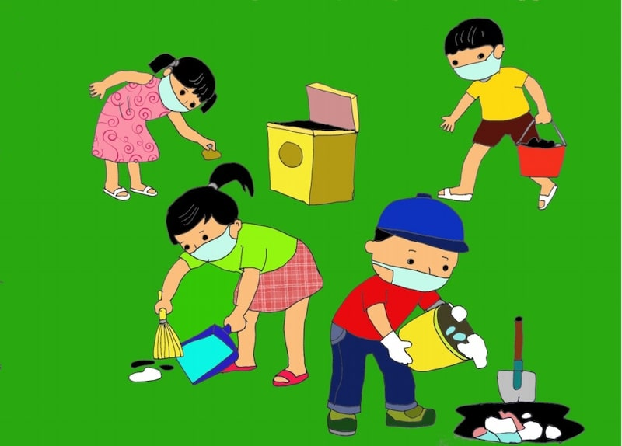
Hoạt động 2: Thực hành xây dựng kế hoạch tham gia lao động đảm bảo an toàn tại gia đình và địa phương
Nhiệm vụ 2: LÀM VIỆC CẢ LỚP
* Đại diện một số nhóm lên chia sẻ trước lớp kế hoạch nhóm mình đã xây dựng.

Slide 11

KẾT LUẬN
Khi tham gia lao động, các em hãy nhớ những công việc cần thực hiện và chú ý đảm bảo an toàn cho bản thân và mọi người xung quanh. Ngoài ra, các em có thể tìm thêm sự hỗ trợ từ người thân để việc thực hiện đạt được kết quả tốt hơn.

Slide 12

Ấn để đến trang sách

Slide 13

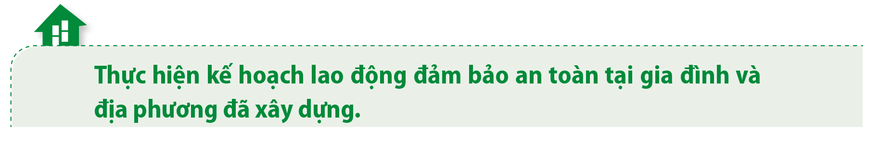

Slide 14

Ấn để đến trang sách

Slide 15

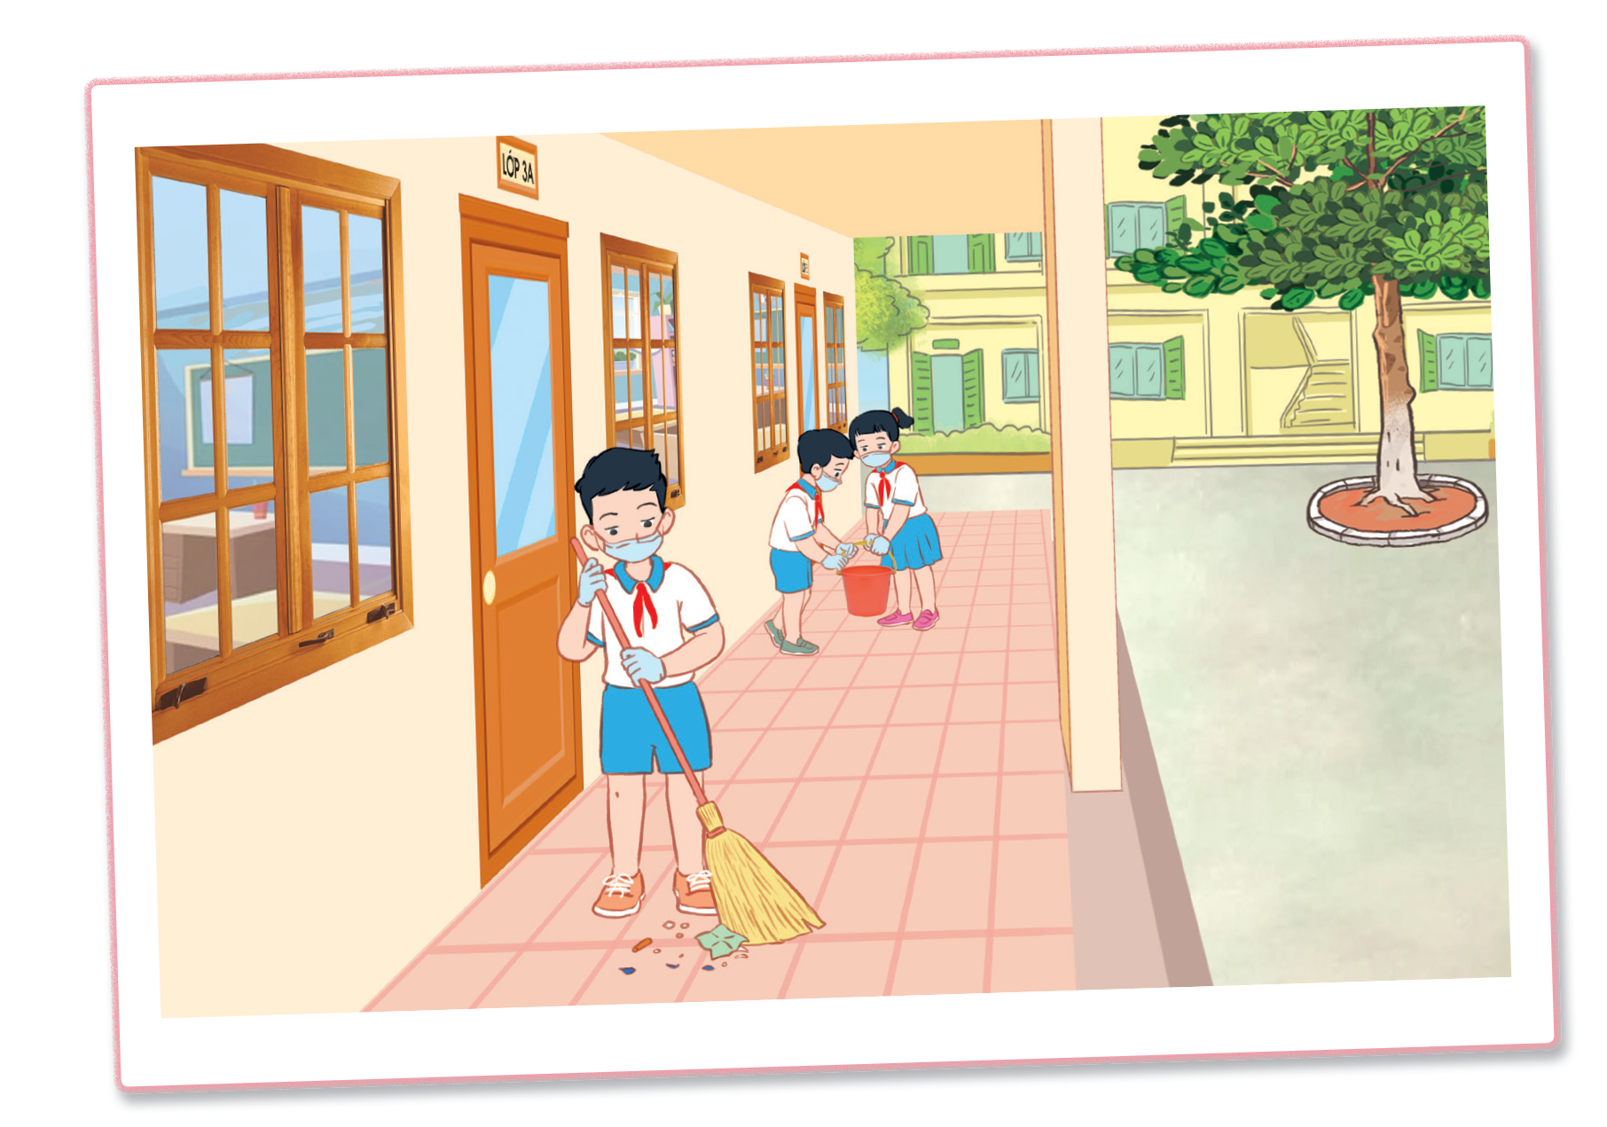
Phân công nhiệm vụ và chuẩn bị dụng cụ vệ sinh.
Thực hiện vệ sinh trường lớp và lưu ý đảm bảo an toàn.

Slide 16



Cùng giúp ông chuẩn bị bữa tối nhé ^^

Slide 17



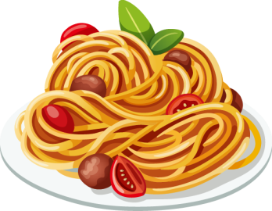




Notes:
Hướng dẫn: GV click vào hình đầu bếp để mở câu hỏi >> Sau khi HS đã trả lời đúng, GV click vào bàn ăn để hiện món ăn.

Slide 18







Câu hỏi 1: Đâu là những hoạt động lao động do nhà trường hoặc địa phương tổ chức mà lứa tuổi của em có thể tham gia?
HẾT GIỜ
A
Chăm sóc cây ở vườn trường.
B
Dọn dẹp nhà văn hóa.
C
Vệ sinh ngõ xóm.
D
Dọn rác ở kênh, mương.
Notes:
Hướng dẫn: GV click vào đồng hồ để bấm giờ >> Click vào chữ cái A, B, C, D để chọn đáp án đúng >> Click vào ngôi sao để trở về bàn ăn.

Slide 19
Câu hỏi 2: Khi sử dụng các dụng cụ có đầu nhọn thì em cần làm gì?
HẾT GIỜ
A
Cầm vào phần đầu nhọn
B
Cầm và chạy nhảy
C
Cầm trêu bạn
D
Cầm đúng cách, không di chuyển lung tung khi đang sử dụng
Notes:
Hướng dẫn: GV click vào đồng hồ để bấm giờ >> Click vào chữ cái A, B, C, D để chọn đáp án đúng >> Click vào ngôi sao để trở về bàn ăn.

Slide 20
Câu hỏi 3: Việc nào không nên làm khi lao động?
HẾT GIỜ
A
Giữ bản thân tỉnh táo.
B
Vừa ngủ vừa làm việc.
C
Thái độ nghiêm túc.
D
Làm việc cẩn thận.
Notes:
Hướng dẫn: GV click vào đồng hồ để bấm giờ >> Click vào chữ cái A, B, C, D để chọn đáp án đúng >> Click vào ngôi sao để trở về bàn ăn.

Slide 21
Câu hỏi 4: Chọn những đáp án đúng. Khi sử dụng đồ điện thì em cần làm gì?
HẾT GIỜ
A
Cầm vào phần cách điện.
B
Để tay ướt khi sử dụng.
C
Bấm nút tắt nguồn trước khi rút ổ điện.
D
Chú ý phần dây hở để tránh bị hở điện.
Notes:
Hướng dẫn: GV click vào đồng hồ để bấm giờ >> Click vào chữ cái A, B, C, D để chọn đáp án đúng >> Click vào ngôi sao để trở về bàn ăn.

Slide 22
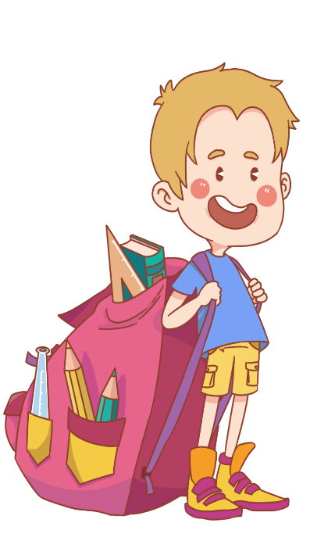

HƯỚNG DẪN VỀ NHÀ
Thực hiện kế hoạch lao động đảm bảo an toàn tại gia đình và địa phương đã xây dựng.
Chuẩn bị tiết sinh hoạt theo hướng dẫn của giáo viên

Slide 23


Slide 24



Để kết nối cộng đồng giáo viên và nhận thêm nhiều tài liệu giảng dạy,
mời quý thầy cô tham gia Group Facebook
theo đường link:
Hoc10 – Đồng hành cùng giáo viên tiểu học
Hoặc truy cập qua QR code

